Slide 1
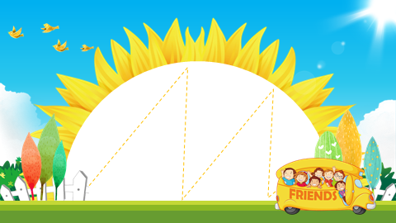
ỦY BAN NHÂN DÂN QUẬN LONG BIÊN
TRƯỜNG MẦM NON HOA PHƯỢNG
TẠO HÌNH
“Trang trí khung ảnh”
Người dạy: Dương Thị Thu Trang
Lớp: MGB C1
Năm học 2020 -2021

Slide 2

Mục đích – yêu cầu:
1. Kiến thức:
- Trẻ biết tên gọi, đặc điểm, màu sắc của mỗi khung ảnh.
- Trẻ biết khung ảnh dùng để trang trí.
- Trẻ được sử dụng những vật dụng hàng ngày quen thuộc như bàn chải đánh răng, chổi lông, bông
tăm, túi bóng khí, lõi giấy vệ sinh, rau củ quả để chấm, quệt và vẩy màu nước tạo ra những họa
tiết khác nhau trang trí khung ảnh giấy.
- Trẻ còn được tận dụng cả những kẹp phơi quần áo không thể thiếu trong mỗi gia đình để làm chân
của khung ảnh.
2. Kỹ năng:
- Trẻ được phát huy năng lực tư duy sáng tạo, bằng cách sử dụng đồ dùng, màu, màu khung ảnh
trẻ thích chấm, quệt màu tự do theo ý trẻ.
- Trẻ liên kết được mối quan hệ giữa mọi sự vật trong đời sống, vì vậy mà tư duy logic hơn.
- RÌn kü năng khÐo lÐo vµ tû mØ.
- Trẻ hoạt động theo nhóm: Phối hợp cùng bạn hoàn thành sản phẩm.
- Trẻ có kỹ năng phối màu sao cho hài hòa, đẹp mắt.
- Trẻ biết cất đồ dùng vào đúng vị trí .
3. Thái độ:
- Trẻ cẩn thận, khéo léo, kiên trì, tạo thành sản phẩm.
- Trẻ hào hứng tham gia hoạt động.
- Có thái độ hợp tác, phối hợp với các bạn trong quá trình hoạt động nhóm tạo ra sản phẩm.
- Trẻ có ý thức giữ gìn vệ sinh chung, cất dọn đồ dùng gọn gàng sau khi hoàn thành sản phẩm.
- Trẻ biết yêu quý và giữ gìn vệ sinh cơ thể sạch sẽ.

Slide 3


1. Ổn định tổ chức

Slide 4
2. Phương pháp, hình thức tổ chức

Slide 5

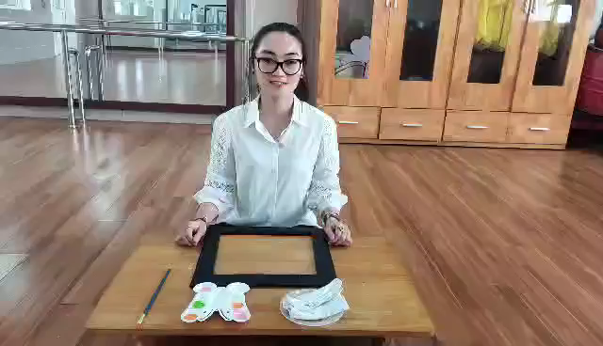
Xem video hướng dẫn

Slide 6
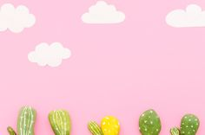
Hỏi ý tưởng trẻ - trẻ thực hiện

Slide 7

3. Kết thúc

